Slide 1
Simon mówi
Projekt wykonany na mikroprocesorze

Slide 2
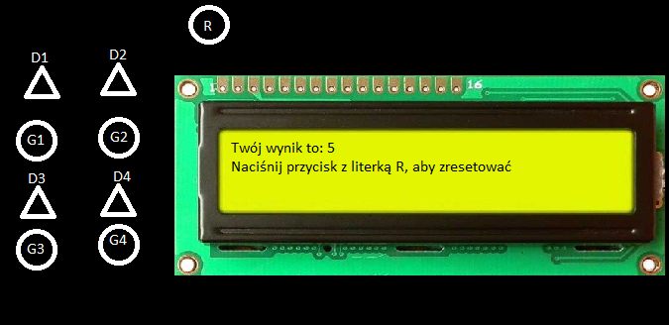
Sposób komunikacja z użytkownikiem
4 guziki przyjmujące input gracza
4 diody wyświetlające kolejność przyciskania następnych klawiszy
Reset do rozpoczęcia gry od nowa
Wyświetlacz z prezentowanym wynikiem

Slide 3
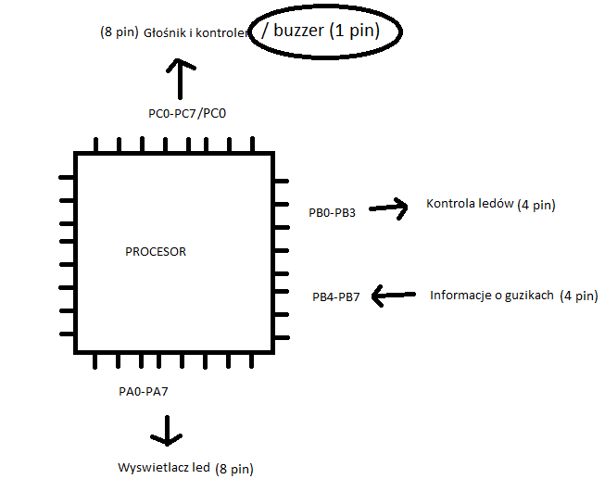
Opis interfejsu wejścia/wyjścia
Najmniejsza ilość pinów potrzebna do wykonania projektu:
8 + 4 + 4 + 1 = 17 pinów

Slide 4
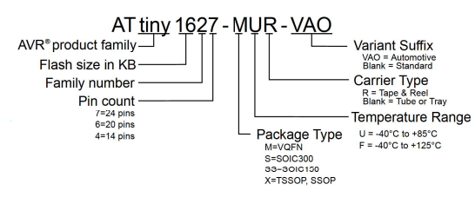

Wybór mikrokontrolera i technologii
AT tiny
8 KB flash
Pin count >=17
Ostatecznie At tiny 826 lub AT tiny 48/88.
Technologia płytka drukowana.
Program Microchip Studio.

Slide 5

Szacunkowy koszt
PROGRAMER
https://allegro.pl/oferta/programator-atmel-usbasp-usbisp-avr-isp-tasma-7638537342?utm_feed=aa34192d-eee2-4419-9a9a-de66b9dfae24&utm_term=desc-yes&utm_source=google&utm_medium=cpc&utm_campaign=_elktrk_komputery_pla_ss&ev_adgr=komputery&ev_campaign_id=14542033157&gclid=CjwKCAiAwKyNBhBfEiwA_mrUMqneiEVZG7DEXg5tYMHzb7wSfULauWo9a-Q_KIVcdVIJHDG02nCXOBoCLbYQAvD_BwE
Mikroprocesor | 10 zł
Programator | 30 zł
Wyświetlacz led | 10 zł
Wydrukowanie PCB | 30-60 zł
Led, guziki, buzzer | 10 – 20 zł
Suma : | 90 – 130 zł

